Slide 1

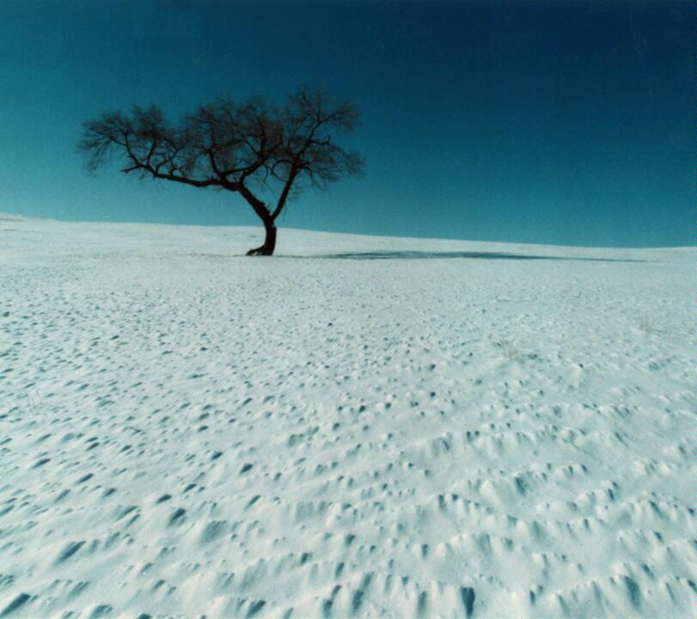


函数的奇偶性(1)

Slide 2

引 例：
1.已知函数f(x)=x²,求f(-2),f(2), f(-1),f(1),及f(-x) ,并画出它的图象。
解:
f(-2)=(-2)²=4 f(2)=4
(-x,y)
y
( x,y)
f(-2)=f(2)
f(-1)=f(1)
f(-x)=f(x)
f(-1)=(-1)²=1 f(1)=1
f(-x)
f(x)
f(-x)=(-x)²=x²
o
x
-x
x
2.已知f(x)=x³,画出它的图象,并求出f(-2),f(2),f(-1),f(1)及f(-x)
y
解:
f(-2)=(-2)³=-8 f (2)=8
f(-2)= - f(2)
f(-1)= - f(1)
f(-x)= - f(x)
(x,y)
f(x)
f(-1)=(-1)³=-1 f(1)=1
-x
o
x
x
f(-x)=(-x)³=-x³
f(-x)
(-x,-y)
思考 : 通过练习,你发现了什么规律?

Slide 3
1.函数奇偶性的概念:
偶函数定义:
如果对于f(x)定义域内的任意一个x,都有f(-x)=f(x),
那么函数f(x)就叫偶函数.
奇函数定义:
如果对于f(x)定义域内的任意一个x,都有f(-x)=-f(x) ,
那么函数f(x)就叫奇函数.

Slide 4
☆对奇函数、偶函数定义的说明:
(1). 定义域关于原点对称是函数具有奇偶性的必要条件。
o
x
[-b,-a]
[a ,b]
（2）.奇、偶函数定义的逆命题也成立，即：
若f(x)为奇函数, 则f(-x)=－f(x)成立。
若f(x)为偶函数, 则f(-x)= f(x) 成立。
（3） 如果一个函数f(x)是奇函数或偶函数,那么我们就说函数f(x)
具有奇偶性。

Slide 5
练习1. 说出下列函数的奇偶性:
偶函数
奇函数
①f(x)=x⁴ ________ ④ f(x)= x ⁻¹ __________
奇函数
偶函数
② f(x)=x ________
⑤f(x)=x ⁻² __________
奇函数
奇函数
③ f(x)=x⁵ __________
⑥f(x)=x ⁻³ _______________
说明：对于形如 f(x)=x ^{n} 的函数，
若n为偶数，则它为偶函数。
若n为奇数，则它为奇函数。

Slide 6

例1. 判断下列函数的奇偶性
(1) f(x)=x³+2x (2) f(x)=2x⁴+3x²
解:
定义域为R
解:
定义域为R
∵f(-x)=(-x)³+2(-x)
∵f(-x)=2(-x)⁴+3(-x)²
= -x³-2x
=2x⁴+3x²
= -(x³+2x)
即 f(-x)= f(x)
即 f(-x)= - f(x)
∴f(x)为奇函数
∴f(x)为偶函数

Slide 7
√1-x²
例2.判断函数f(x)= 的奇偶性。
|x+2|-2
1-x²≥0
|x+2|≠2
-1≦x≦1
x≠0且x≠-4
解：
-1≦x ≦1且x ≠0
∴定义域为[-1,0) ∪(0,1]
∴f(x)=
√1-x²
√1-x²
=
(x+2)-2
x
√1-(-x)²
√1-x²
∵f(-x)=
=
-
-x
x
即f(-x)= - f(x)
∴ f(x) 为奇函数.
☆ 说明：用定义判断函数奇偶性的步骤:
⑴先求定义域，看是否关于原点对称;
⑵再判断f(－x)= -f(x)或f(-x)=f(x) 是否恒成立。

Slide 8
练习2. 判断下列函数的奇偶性
1
(1) f(x)=x-
(2) f(x)= - x² +1
x
解：定义域为﹛x|x≠0﹜
解：定义域为R
1
∵f(-x)= -(-x)²+1
= - x²+1
∵f(-x)=(-x) -
-x
1
= -x+
x
即 f(-x)= - f(x)
即 f(-x)= f(x)
∴f(x)为奇函数
∴f(x)为偶函数

Slide 9

(3). f(x)=5 (4) f(x)=0
解: (3) f(x)的定义域为R
∵ f(-x)=f(x)=5
∴f(x)为偶函数
解: (4)定义域为R
∵ f(-x)=f(x)=0 又 f(-x)=-f(x)=0
∴f(x)为既奇又偶函数
y
y
5
o
x
o
x
说明: 函数f(x)=0 (定义域关于原点对称），为既奇又偶函数。

Slide 10

(5). f(x)=x+1 (6). f(x)=x² x∈[- 1 , 3]
解: (5) ∵ f(-x)= -x+1
- f(x)= -x-1
∴f(-x)≠f(x)
且f(-x)≠ –f(x)
∴f(x)为非奇非偶函数
解: （6）∵定义域不关于原点
对 称
∴f(x)为非奇非偶函数
y
y
o
x
-1
o
3
x

Slide 11
(7) f(x)= ³ (8). f(x)=
√x
√x
解: (7) 定义域为R
∵ f(-x)= ³ -x = - ³√x
= - f(x)
∴f(x)为奇函数
解: (8) 定义域为 [0 ,+∞)
∵ 定义域不关于原点对称
∴f(x)为非奇非偶函数
√
奇函数
说明：根据奇偶性, 偶函数
函数可划分为四类: 既奇又偶函数
非奇非偶函数

Slide 12
奇函数的图象(如y=x³ )
偶函数的图象(如y=x²)
y
y
P/(-a ,f(-a))
p(a ,f(a))
p(a ,f(a))
(-a,f(a))
-a
o
a
x
-a
o
a
x
a
P/(-a ,f(-a))
(-a,-f(a))

Slide 13

2.奇偶函数图象的性质:
⑴ 奇函数的图象关于原点对称.
反过来,如果一个函数的图象关于原点对称,
那么这个函数为奇函数.
⑵ 偶函数的图象关于y轴对称.
反过来,如果一个函数的图象关于y轴对称,
那么这个函数为偶函数.
注：奇偶函数图象的性质可用于：
①.简化函数图象的画法。
②.判断函数的奇偶性。

Slide 14
例3 已知函数y=f(x)是偶函数，它在y轴右边的图象如图，画出y=f(x)在 y轴左边的图象。
y
解：画法略
o
x

Slide 15

本课小结:
1.两个定义: 对于f(x)定义域内的任意一个x ,
如果都有f(-x)=-f(x) f(x)为奇函数。
如果都有f(-x)= f(x) f(x)为偶函数。
2.两个性质:
一个函数为奇函数 它的图象关于原点对称。
一个函数为偶函数 它的图象关于y 轴对称。

Slide 16
思考题:
1.已知y=f(x)是偶函数，且在(-∞，0）上是增函数，则
y=f(x)在(0,∞)上是 （ ）
A.增函数 B.减函数 C.非单调函数 D.单调性不确定
2.设y=f(x)为R上的任一函数,判断下列函数的奇偶性:
(1). F(x)=f(x)+f(- x) (2).F(x)=f(x)-f(-x)

Slide 17


